Slide 1
Семинар 7 по СДП
Двоично дърво, двоично дърво за търсене, операции.

Slide 2
Двоично дърво
Дърво, в което всеки връх има най-много два наследника.
Бележим ги с left и right

Slide 3
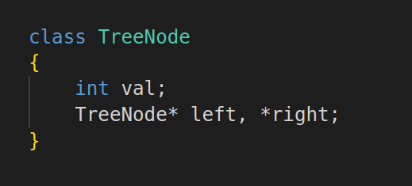
Структура

Slide 4
Двоично дърво за търсене
Като нормалното, само че с по-особена наредба
Отляво на елемент поставяме по-малките от него, а отдясно – по-големите.
Балансирано двоично дърво за търсене

Slide 5
Операции
Построяване
Търсене
Добавяне на елемент
Премахване на елемент

Slide 6
Задачи
По даден сортиран масив постройте двоично дърво за търсене
https://leetcode.com/problems/range-sum-of-bst/description/
https://leetcode.com/problems/minimum-absolute-difference-in-bst/description/
https://leetcode.com/problems/two-sum-iv-input-is-a-bst/description/

